Slide 1
Кодирование графической информации

Slide 2
Графическая информация
Аналоговая
форма
Дискретная форма
живописное полотно, цвет которого изменяется непрерывно
изображение, напечатанное с помощью струйного принтера, состоящее из отдельных точек разного цвета

Slide 3
Пространственная дискретизация изображения – это разбиение изображения на отдельные маленькие фрагменты (точки, или пиксели), причем каждый элемент имеет свой цвет (красный, зеленый, синий и т. д.)
Пиксель — минимальный участок изображения, для которого независимым образом можно задать цвет.

Slide 4
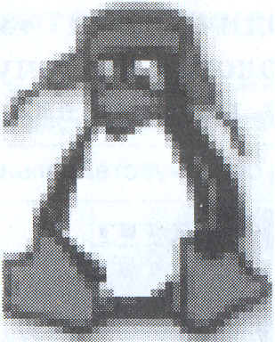
В результате пространственной дискретизации графическая информация представляется в виде растрового изображения.
Рис. 1.1. Растровое изображение эмблемы операционной системы Linux.

Slide 5
Разрешающая способность - характеристика качества растрового изображения, определяется количеством точек по горизонтали и вертикали на единицу длины изображения.
Величина разрешающей способности обычно выражается в dpi (точек на дюйм).
(1 дюйм = 2,54 см)

Slide 6
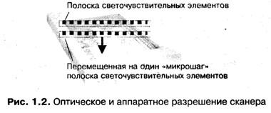
Сканирование – процесс перевода вещественного изображения в цифровую форму.
Разрешающую способности сканера производители указывают двумя числами (например, 1200 х 2400 dpi).
Сканирование производится путем перемещения полоски светочувствительных элементов вдоль изображения

Slide 7
Глубина цвета - количество информации, которое используется для кодирования цвета точки изображения.
Количество цветов N в палитре и количество информации , необходимое для кодирования цвета каждой точки, могут быть вычислены по формуле:
N = 2^{l}. (1.1)
палитра цветов черно-белого изображение состоит всего из двух цветов (черного и белого). Каждая точка экрана может принимать одно из двух состояний («черная» или «белая»).
количество информации необходимо, чтобы закодировать цвет каждой точки:
2 = 2^{I} => 2¹ = 2^{I} => I=1 бит

Slide 8
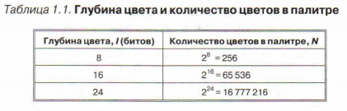
Наиболее распространенными значениями глубины цвета при кодировании цветных изображений являются 8, 16 или 24 бита на точку.
Зная глубину цвета, по формуле (1.1) можно вычислить количество цветов в палитре (табл. 1.1).

Slide 9
Практическое занятие
1. В процессе преобразования растрового графического изображения количество цветов уменьшилось с 65 536 до 16. Во сколько раз уменьшился его информационный объем?
1) в 2 раза; 2) в 4 раза; 3) в 8 раз; 4) в 16 раз.
2. Цветное с палитрой из 256 цветов растровое графическое изображение имеет размер 10x10 точек. Какой информационный объем имеет изображение?

Slide 10
Домашнее задание:
Стр. 10-13.
Задание:
Черно-белое (без градаций серого) растровое графическое изображение имеет размер 10 х 10 точек. Какой информационный объем имеет изображение?

